Slide 1
“CL4W-T4NK3R”
Integrantes: Marco Chayo
Patricio Gutiérrez
Katia Layi
Adolfo Navea
Sebastián Torres
Asignatura: Proyecto 1
Profesor: Ricardo Valdivia
Notes:
adolfo

Slide 2
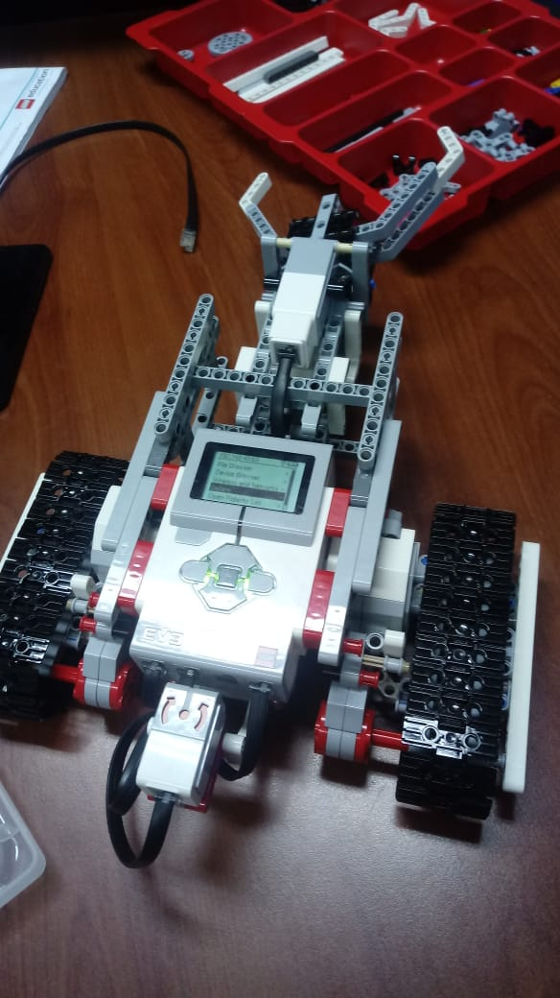
Introducción
Notes:
adolfo

Slide 3
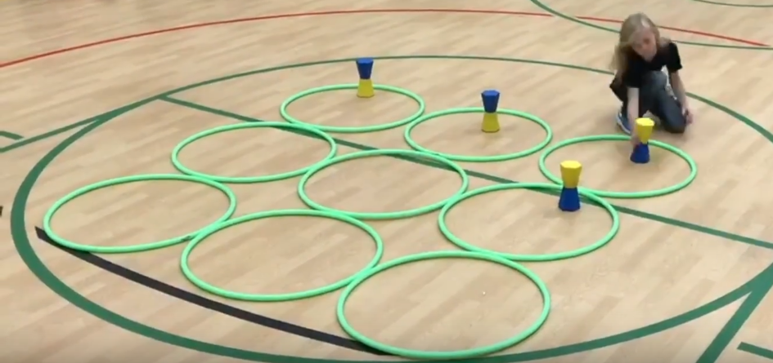
Objetivo general y específicos
Objetivo General:
Realizar la construcción y programación de un robot el cual pueda competir en el juego “Flip Tac Toe”.
Objetivos Específicos:
Diseñar y construir el robot y su pinza.
Programar el robot.
Pruebas del robot.
Desarrollar una interfaz de usuario.
Notes:
adolfo

Slide 4
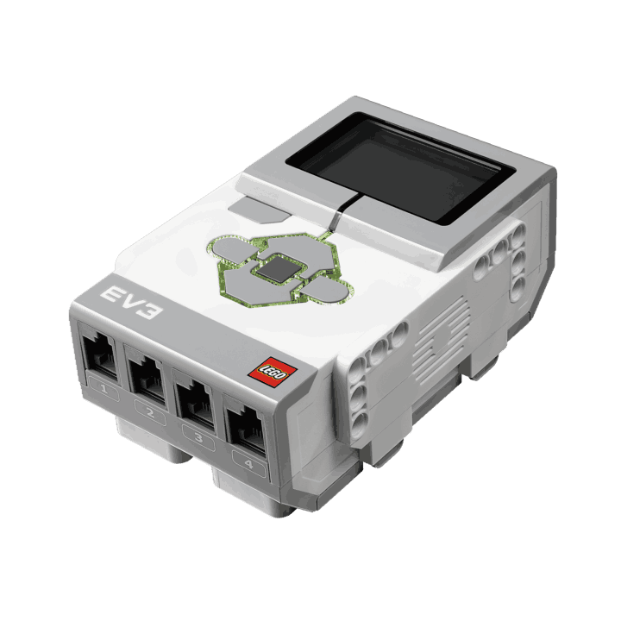
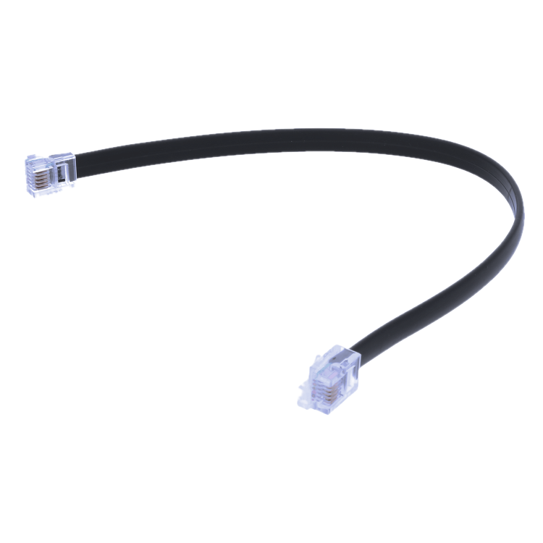
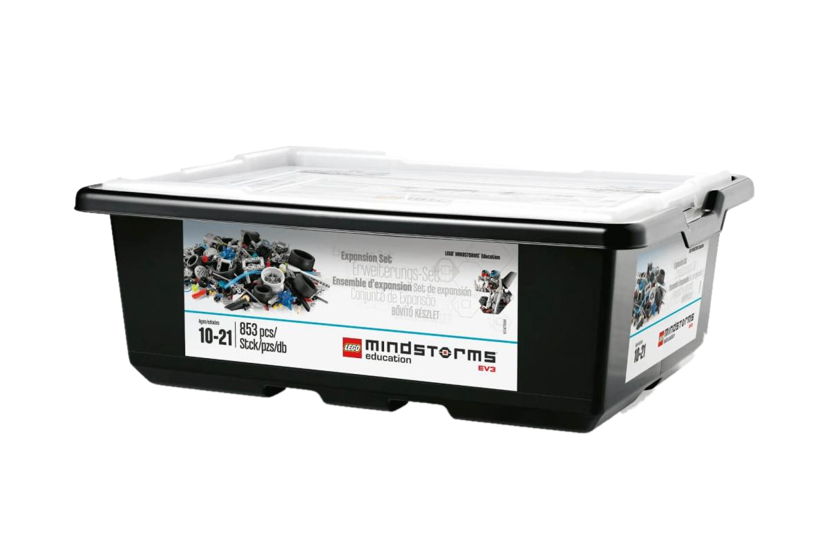
Restricciones
Falta de piezas.
Programar en Python.
Tiempo en que se debe finalizar el proyecto.
Falta de algún integrante.
Notes:
yo

Slide 5
Descripción y organización del personal
Notes:
adolfo

Slide 6
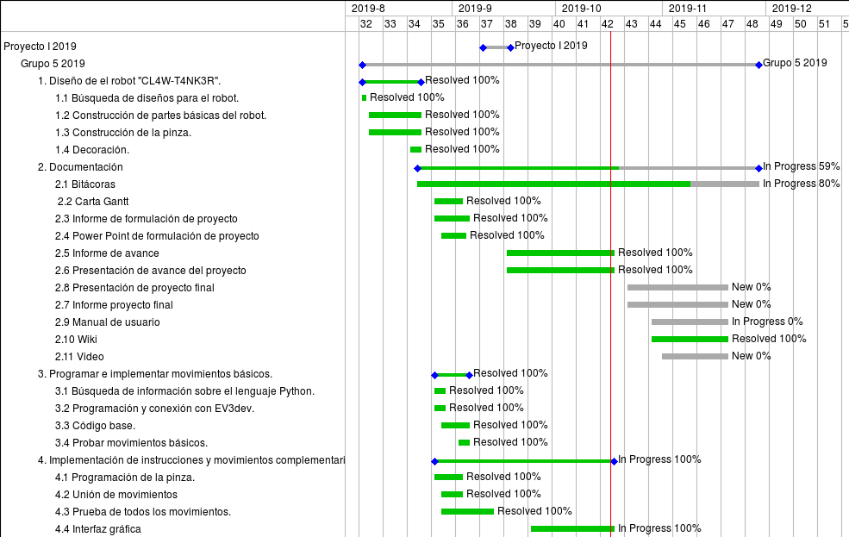
Planificación del proyecto
Notes:
seba

Slide 7
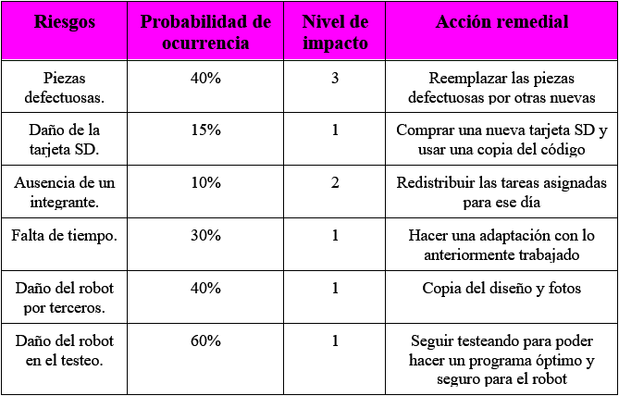
Gestión de riesgos
Nivel de impacto:
Catastrófico
Crítico
Marginal
Despreciable
Notes:
yo

Slide 8
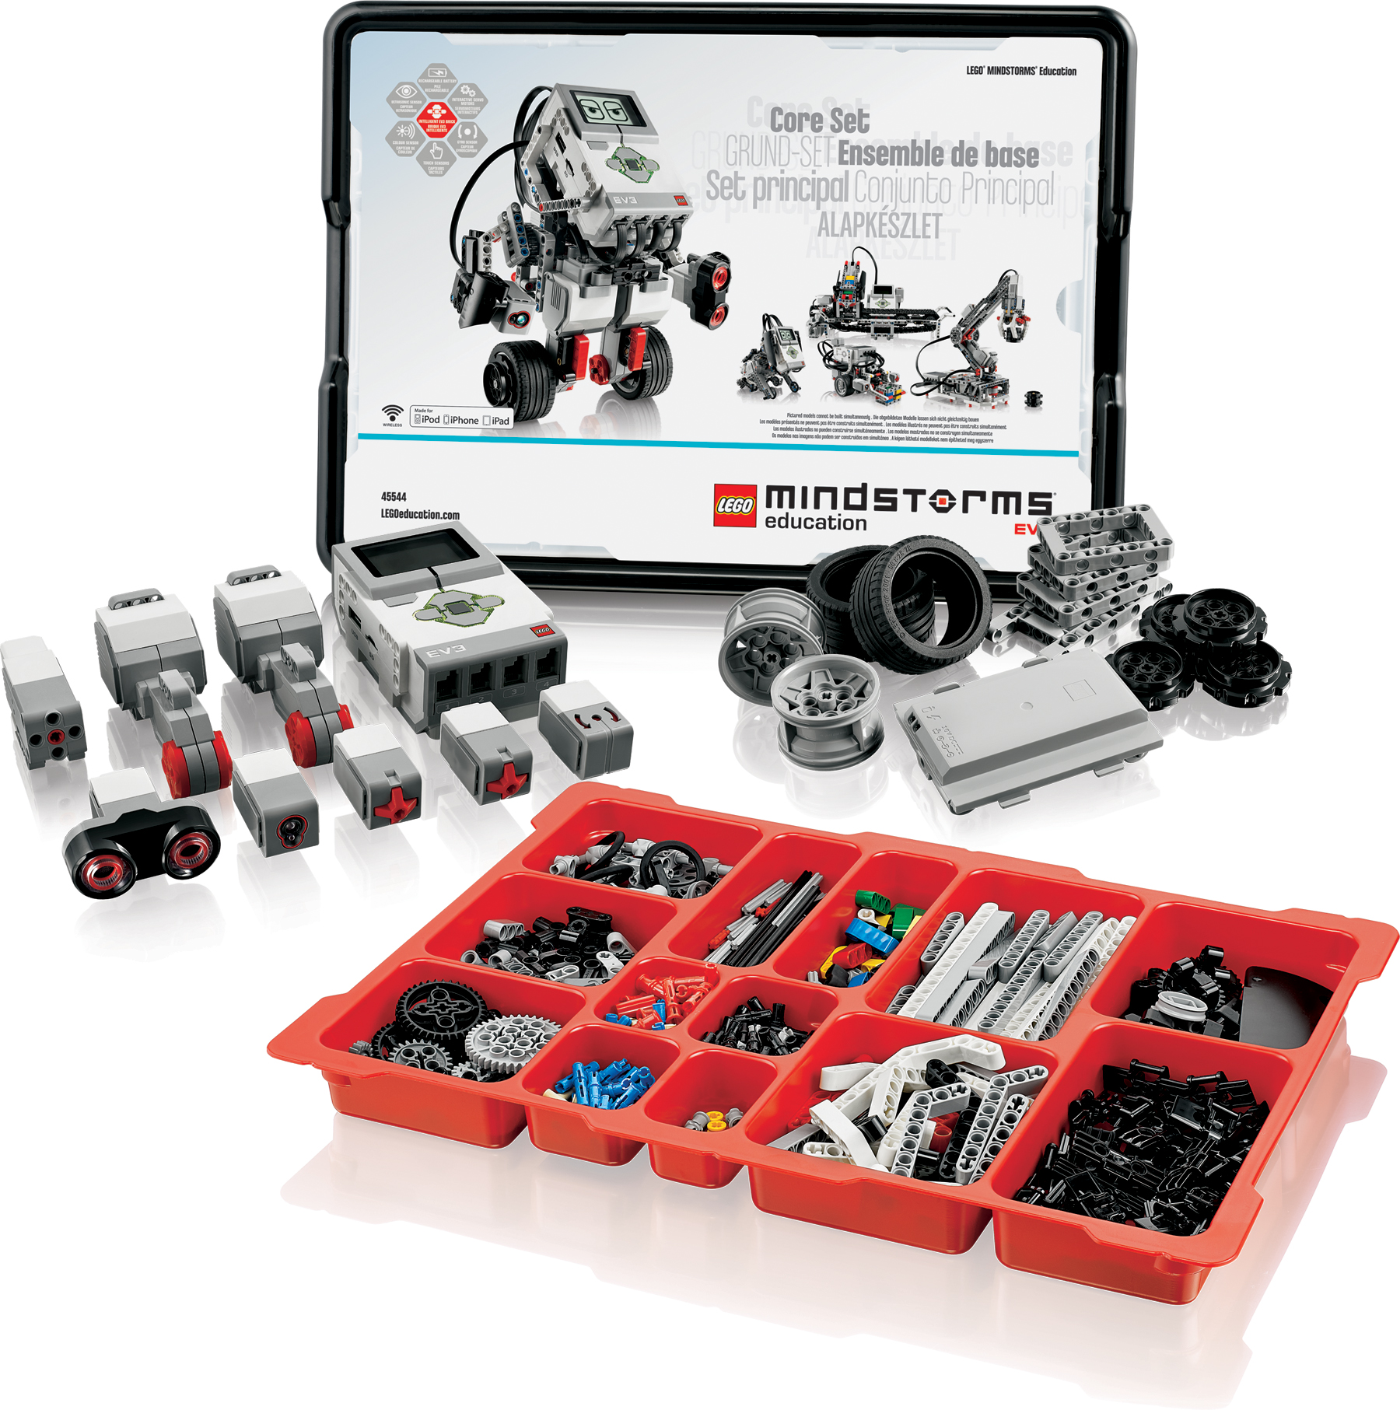
Planificación de recursos
Hardware
Software
Notes:
pato

Slide 9
Estimación de costos
Recursos utilizados:
Monto total de recursos utilizados:
$2.804.955.
Notes:
pato

Slide 10
Estimación de costos
Mano de obra:
Monto total de mano de obra:
$426.000.
Monto total del proyecto:
$3.230.955.
Notes:
pato

Slide 11
Especificación de requerimientos
Funcional
No Funcional
Se construirá un robot que se comunicará vía
Wifi.
La interfaz contendrá los movimientos necesarios.
Movimientos realizados en un tiempo y velocidad estimado.
Contará con un manual de usuario.
Interfaz gráfica fácil de entender.
Notes:
yo

Slide 12
Arquitectura Propuesta
Notes:
seba

Slide 13
Implementación
Los métodos de la clase “MyService” son:
def forward()
def parar()
def back()
def giroizq()
def giroder()
def left()
def right()
def nitro()
def abrir()
def cerrar()
Notes:
marco

Slide 14
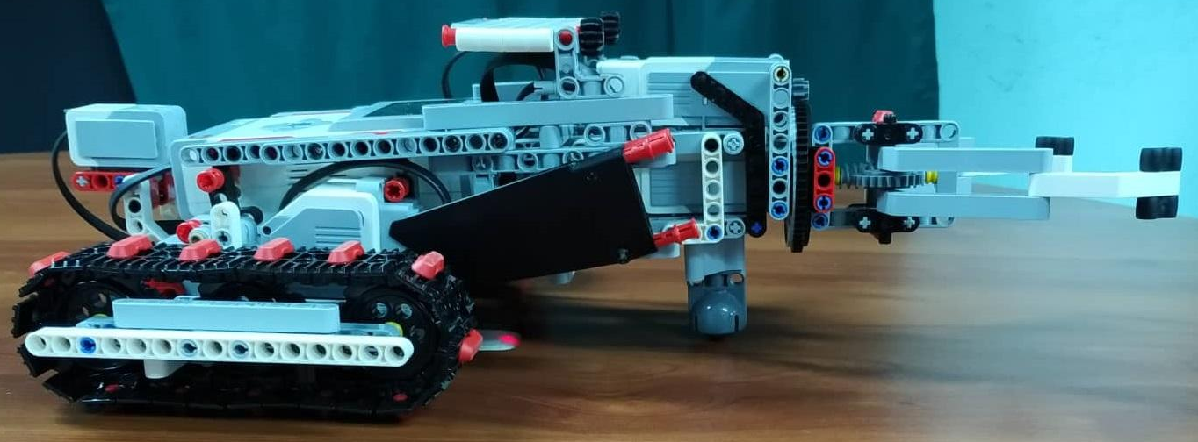
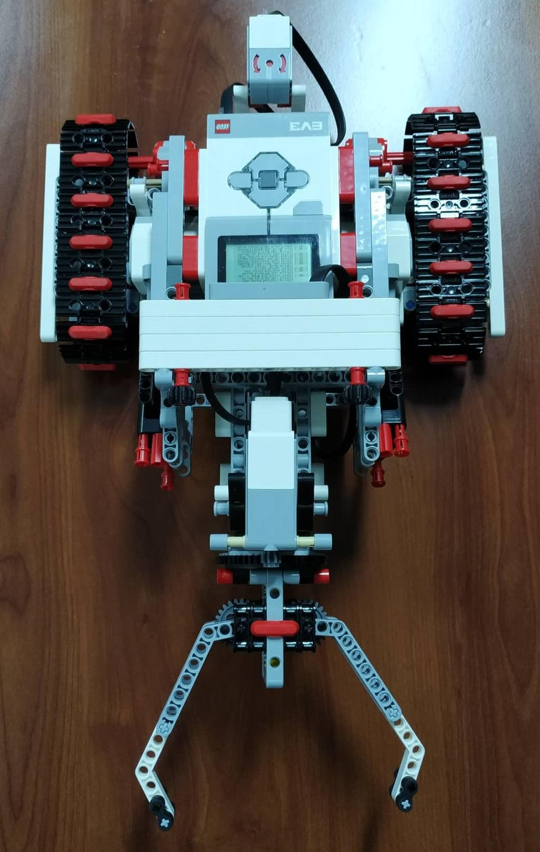
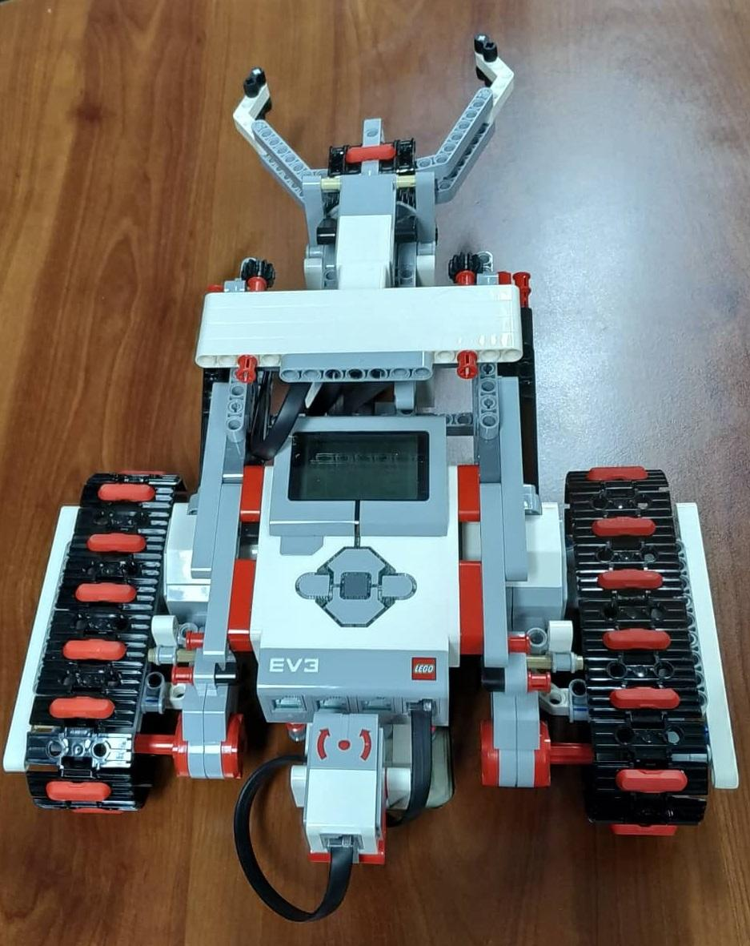
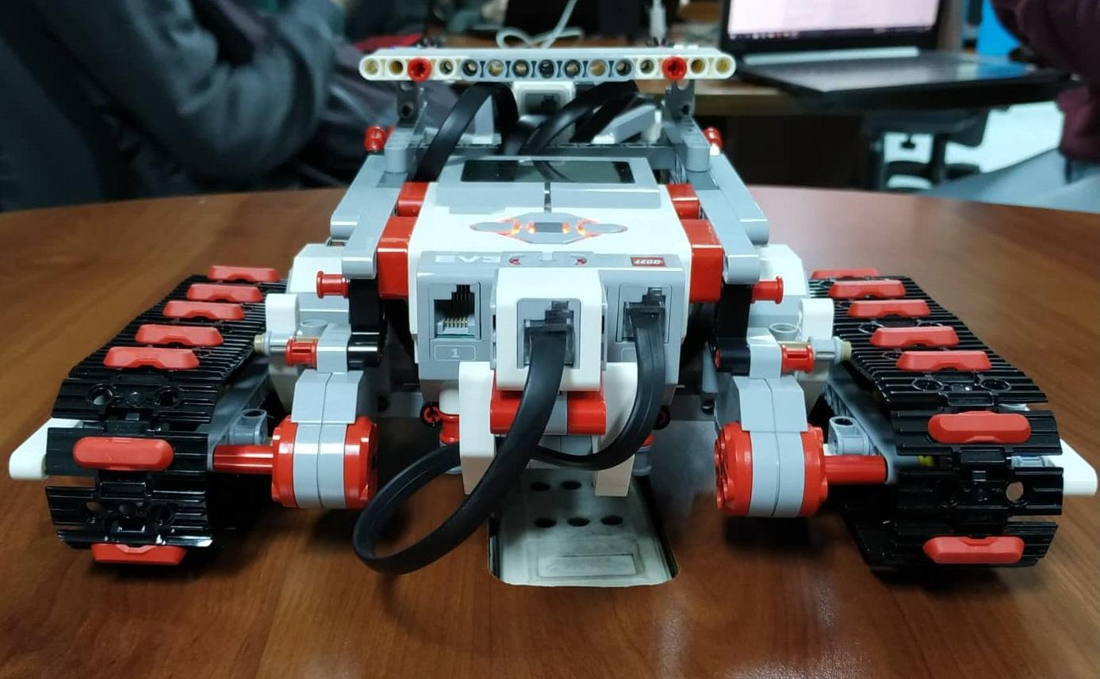
Estado actual del proyecto

Slide 15
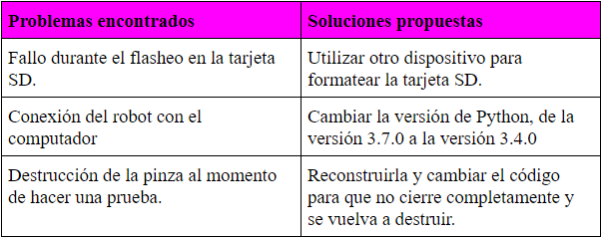
Problemas encontrados y soluciones propuestas
Notes:
pato

Slide 16
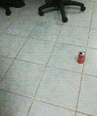
Conclusión

